Slide 1
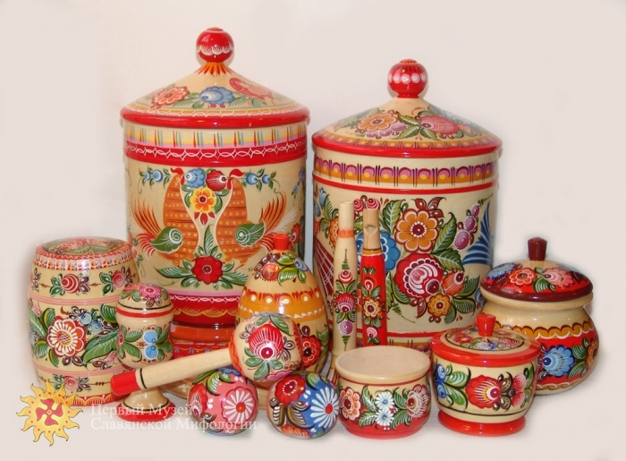

Slide 2
Тема урока:
«Искусство Городца»
Цель -
создать условия для усвоения учащимися знаний об истории развития Городецкой росписи и произведений промысла, формировать навыки работы в области художественной Городецкой росписи
Задачи:
познакомиться с историей развития Городецкой росписи и произведений промысла
развивать творческую фантазию, воображение, познавательную активность и художественный вкус
развивать умения составлять и выполнять орнаментальные композиции на основе городецкой росписи, формировать навыки работы в области художественной Городецкой росписи
воспитывать любовь к Родине, её истории и национальной культуре, приобщение к народным промыслам посредством собственного творчества, формирование интереса к народным художественным промыслам России, эстетического вкуса и аккуратности в работе

Slide 3
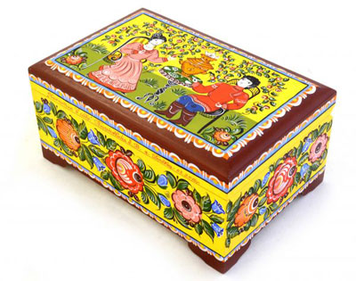
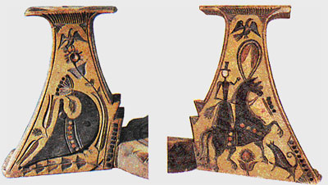
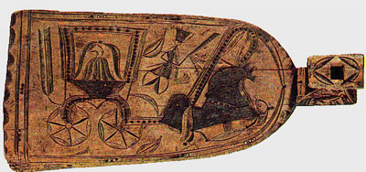
Типы украшений деревянных изделий:
резьба и роспись
шкатулка
Донце прялки украшенное резьбой и инкрустацией

Slide 4
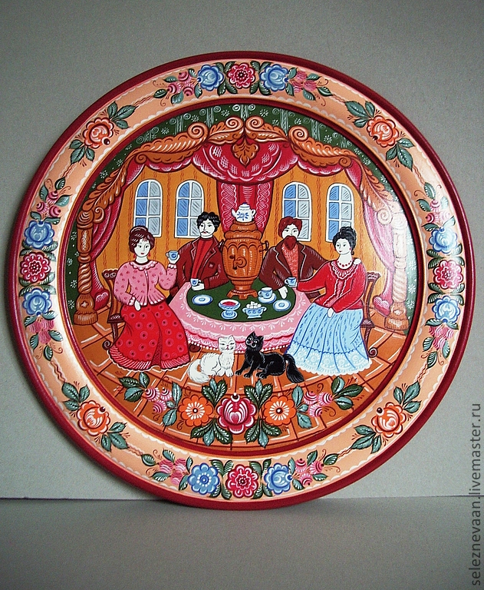
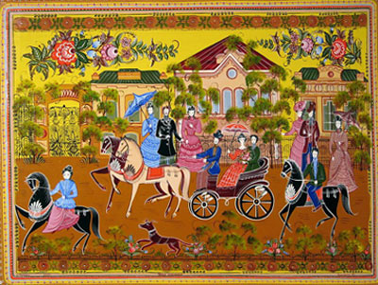
Сюжеты композиций
гуляния
чаепитие

Slide 5
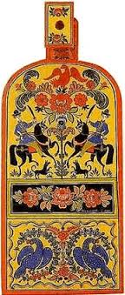
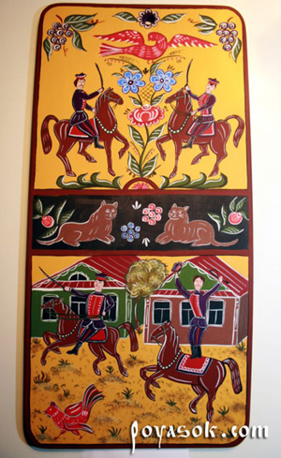
военные в форме тех давних лет лихо маршируют и гарцуют на конях

Slide 6
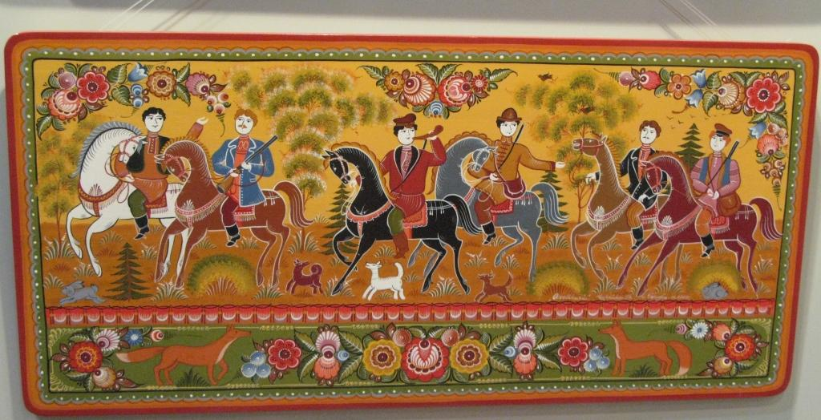
охота

Slide 7
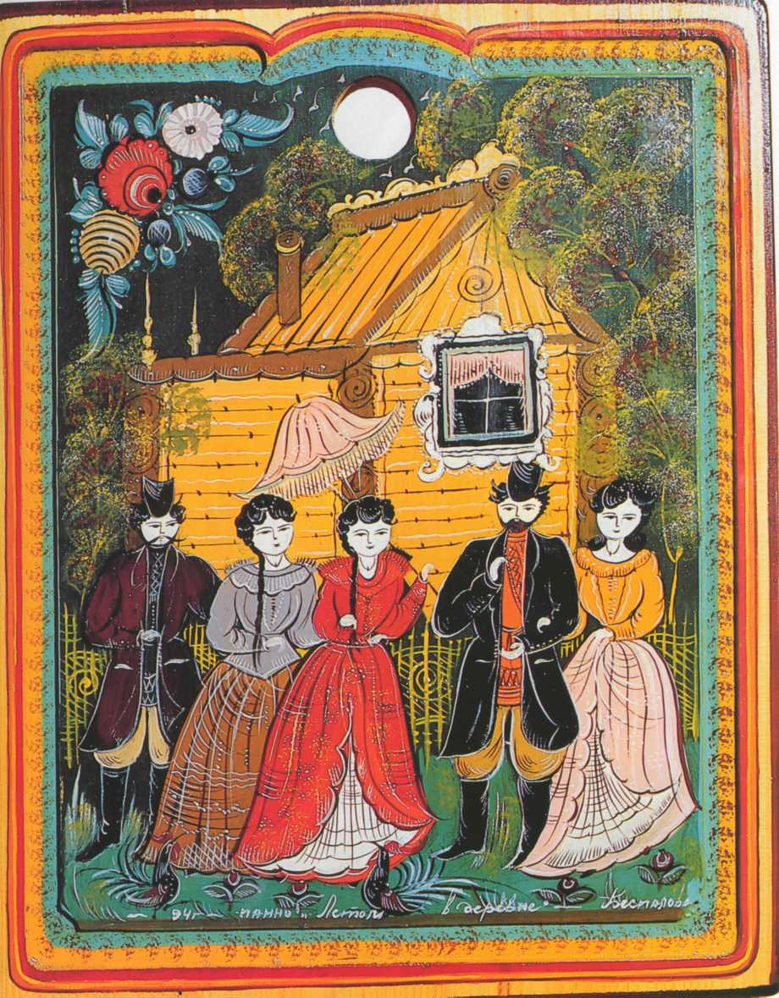

Slide 8
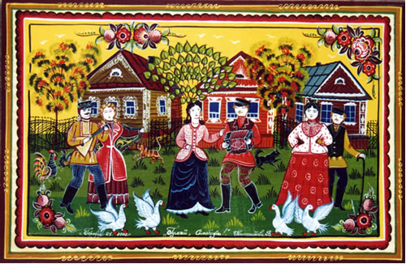
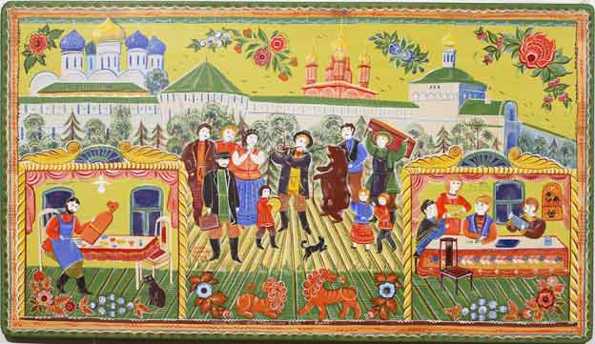
веселый праздник

Slide 9
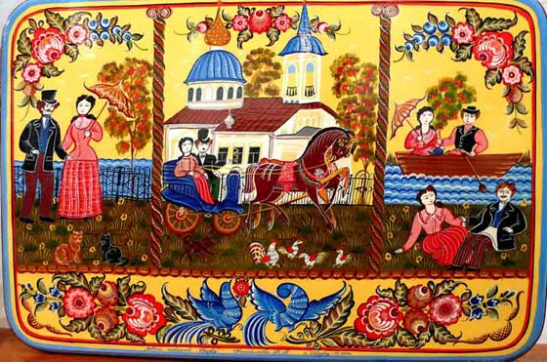
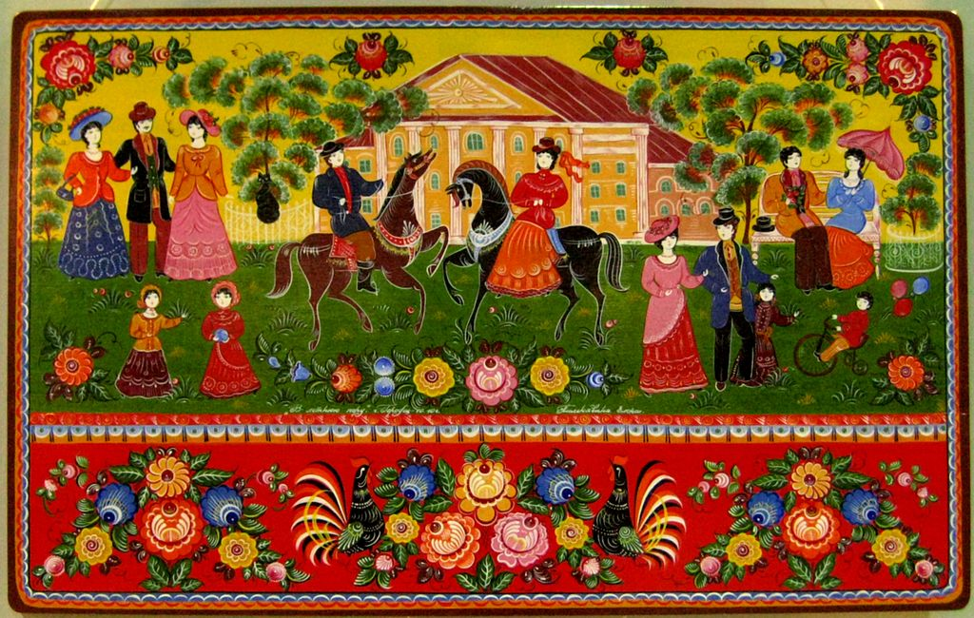
несколько сюжетных линий

Slide 10
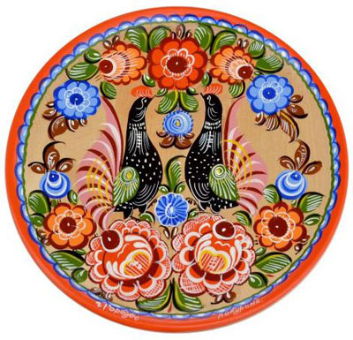
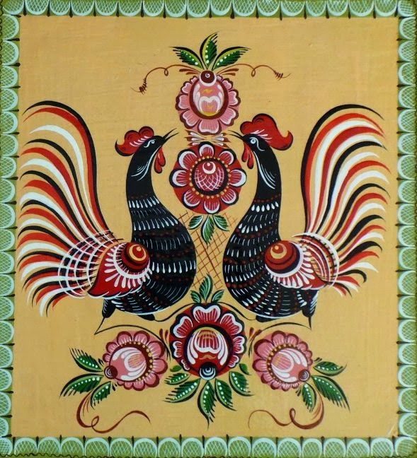
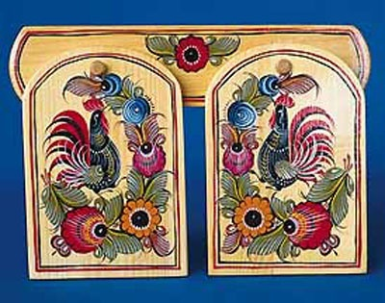
сюжеты с птицами

Slide 11
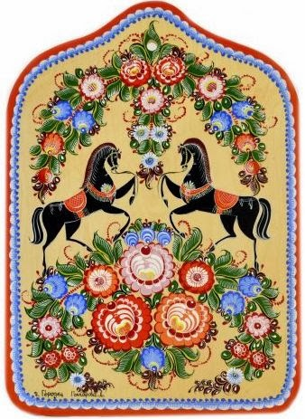
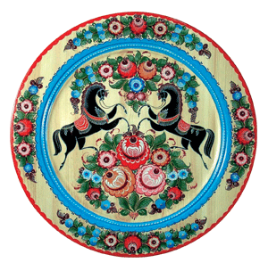
сюжеты с конями

Slide 12
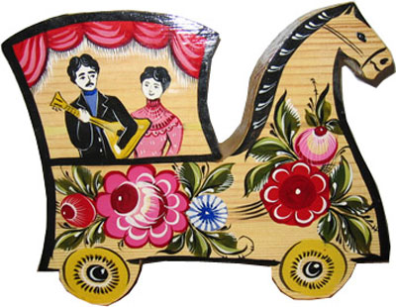
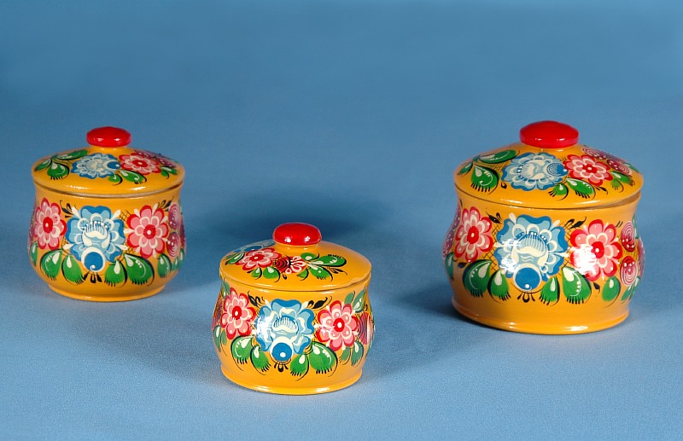
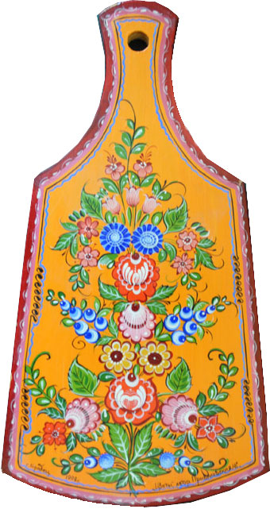
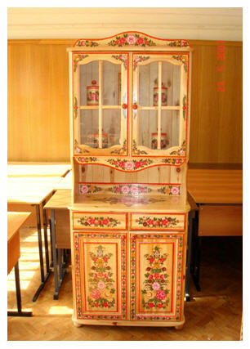
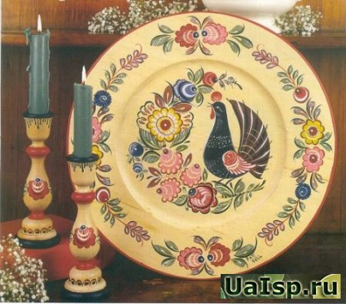
изделия городецкого промысла в наши дни

Slide 13
Продолжите фразу:
«Сегодня на уроке я познакомился…»,
«Сегодня на уроке я научился…»,
«Сегодня на уроке я выполнил…»,
«Мне показалось важным...»,
«Я понял, что…»

Slide 14
Спасибо за урок

